Slide 1
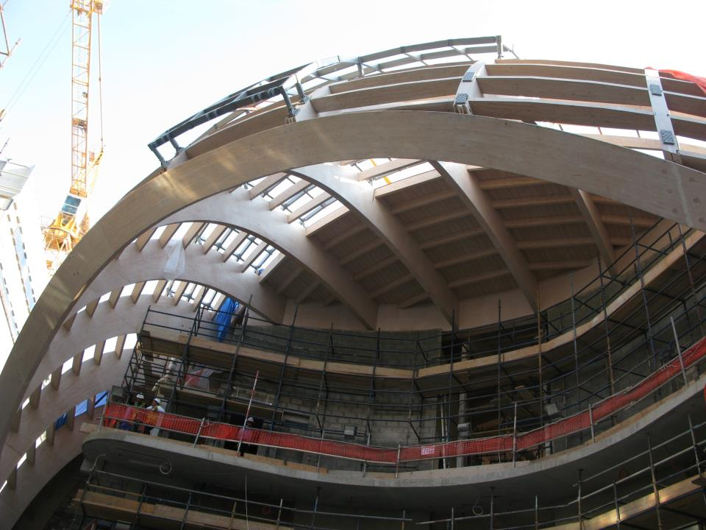
EXPERIMENTER DES SOLUTIONS CONSTRUCTIVES

Slide 2
ACTIVITES
Concevoir les Systèmes Constructifs Bois
Ses activités consistent, au sein de son entreprise, à choisir des solutions constructives à l’aide de l’expérimentation.
Notes:
Parole → Guy LOT ; temps=2min ; Objet : expliquer dans quel but cette compétence à été développée à savoir origine et parcours de formation des étudiants.

Slide 3
COMPETENCES
C1-3. Expérimenter des solutions constructives
Vérifier par une expérimentation le comportement attendu d’une intention de conception.
Définir les conditions de l’essai (objectifs, mise en situation, protocole, matériel).
Émettre des hypothèses sur les paramètres influant le comportement attendu (mécanique, thermique, acoustique, étanchéité à l’air …).
Conduire les essais et interpréter les résultats aux regards des hypothèses de départ.
Notes:
Parole → Guy LOT ; temps=2min ; Objet : pour S32-1 ; S32-2 ; S32-3 rappeler les limites de connaissances (ouvrage de structure bois de taille réelle), les moyens, outils et méthodes utilisés. Insister sur l’aspect organisation et sécurité des postes de travail.
« un travail pensé et organisé est un travail sans danger »
Pour S32-4 et S32-5 développement ci-après.

Slide 4
LES SAVOIRS ASSOCIES
S15 – Approche expérimentale du comportement du matériau et des structures bois.
S15-1. La démarche expérimentale :
Méthodologie :
observation ;
hypothèses ;
expérimentation ;
résultats ;
interprétations ;
conclusion.
Protocole expérimental (essais et mesures).
Notes:
Parole → Guy LOT ; temps=2min ; Objet :
- Intérêt d’aborder ces connaissances pour mieux analyser et appréhender la conception.
« Faire pour ce souvenir de ce qu’il ne faut pas faire ou bien faire. »
Animer des équipes dans le but d’organiser, de planifier et de distribuer les tâches de la réalisation en faisant respecter les méthodes de mises en œuvres et les règles de sécurités.
« bien faire, et laisser dire ou bien dire pour bien faire faire »

Slide 5
LES SAVOIRS ASSOCIES (suite)
S15-2. Mise en œuvre d’une démarche expérimentale dans les domaines suivants :
comportement mécanique et physique du matériau bois et des dérivés du bois ;
comportement mécanique des assemblages usuels ;
comportement mécanique d’une petite structure : poutre, ferme, mur bois… ;
comportement thermique ;
comportement acoustique ;
étanchéité à l’air.

Slide 6
LES SAVOIRS ASSOCIES (suite)
S15-3. Interprétation des résultats d’une démarche expérimentale :
mise en évidence d’un comportement ;
comparaison avec une loi de comportement ;
compte rendu d’expérimentation.

Slide 7
LES OBJECTIFS
Permettre de développer des compétences complémentaires à l’approche théorique
Établir un protocole d’essai
Expérimenter
Analyser les résultats
L’objectif n’est pas de vérifier les normes.
Cet enseignement se fera en parallèle avec les cours de conception pour appréhender le comportement du bois et ses dérivés.
Il permet de favoriser l’innovation et de valoriser des solutions constructives

Slide 8
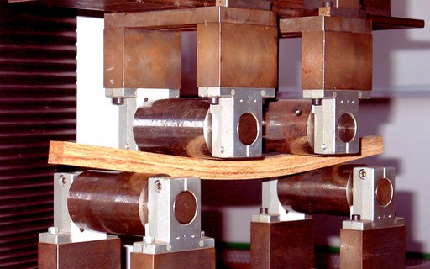
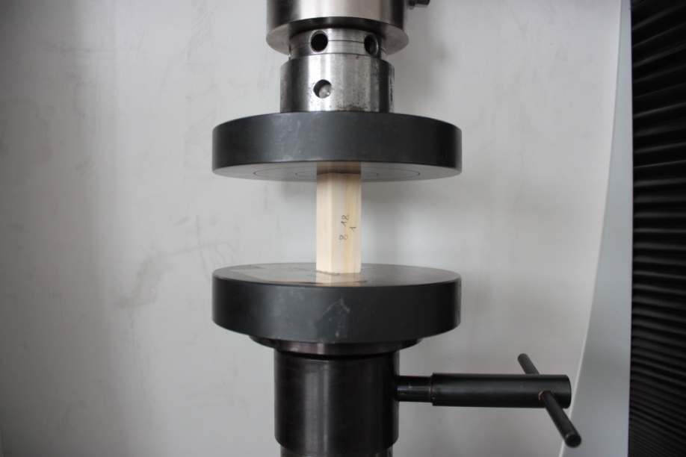
PROPOSITION D’ENSEIGNEMENT
En 1ère année :
Réaliser des essais mécanique à l’aide de normes (flexion, compression, traction…) pour construire le socle des connaissances scientifiques du matériau bois et de ses dérivés.
Mettre en place une démarche expérimentale.

Slide 9
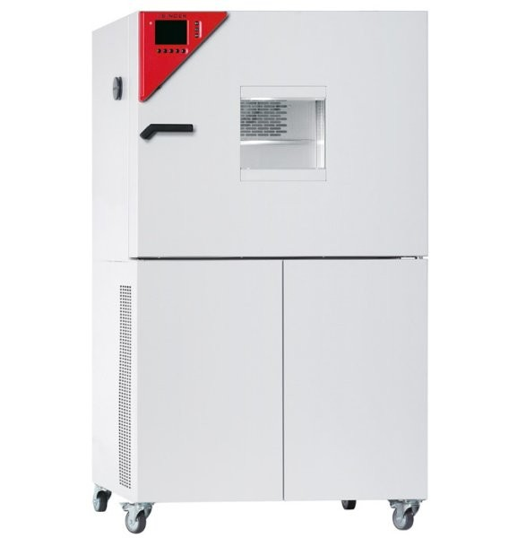
PROPOSITION D’ENSEIGNEMENT
Etudier les propriétés physiques du bois et de ses dérivés (comportement à l’humidité, séchage, masse volumique…)

Slide 10
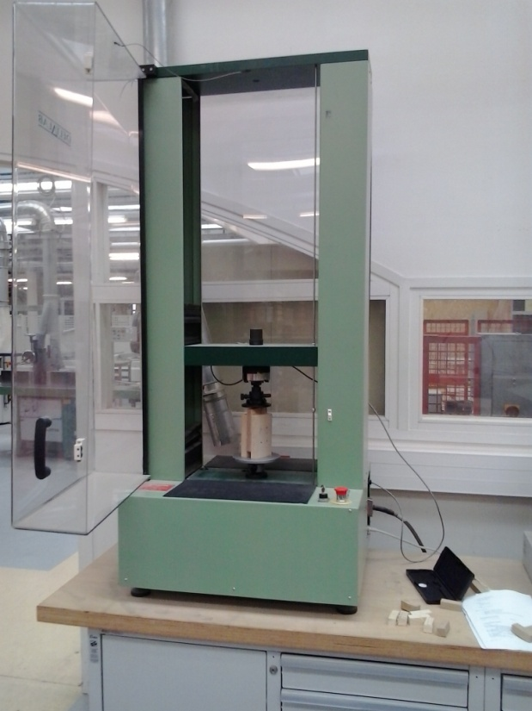
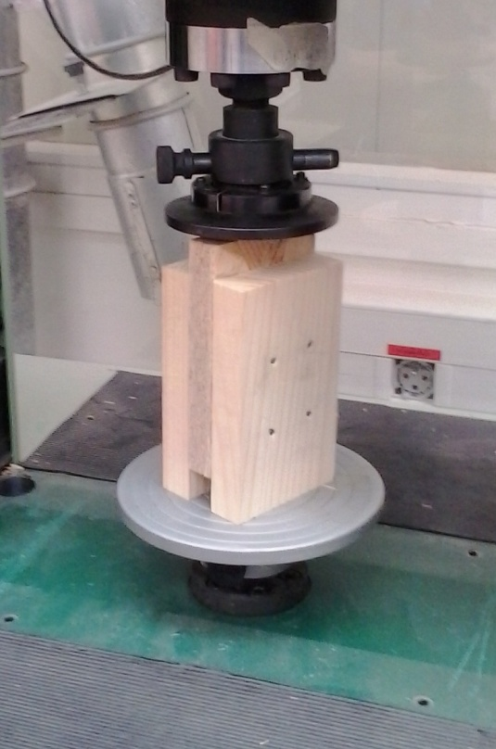
PROPOSITION D’ENSEIGNEMENT
Dans un deuxième temps (1ère et 2ème année) :
Réaliser des essais pour déterminer les performances des solutions d’assemblages (bois – bois, bois – dérivés du bois, bois métal « pointes, boulons, gougeons, crampons, anneaux …) où l’étudiant définira le protocole d’essai

Slide 11
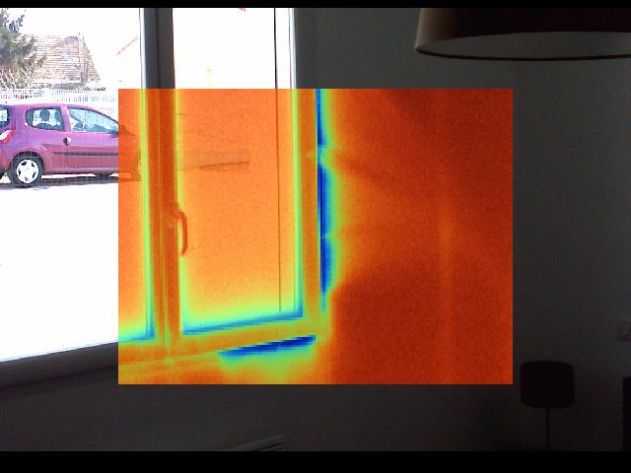
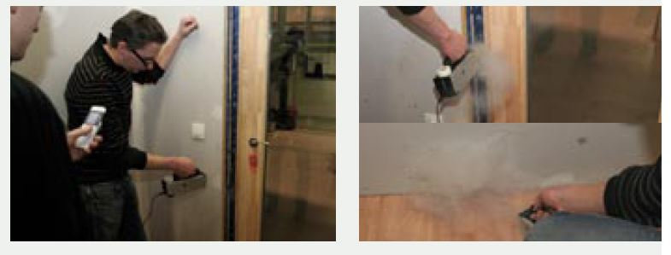
PROPOSITION D’ENSEIGNEMENT
Réaliser des tests de déperditions thermiques sur des bâtiments existants

Slide 12
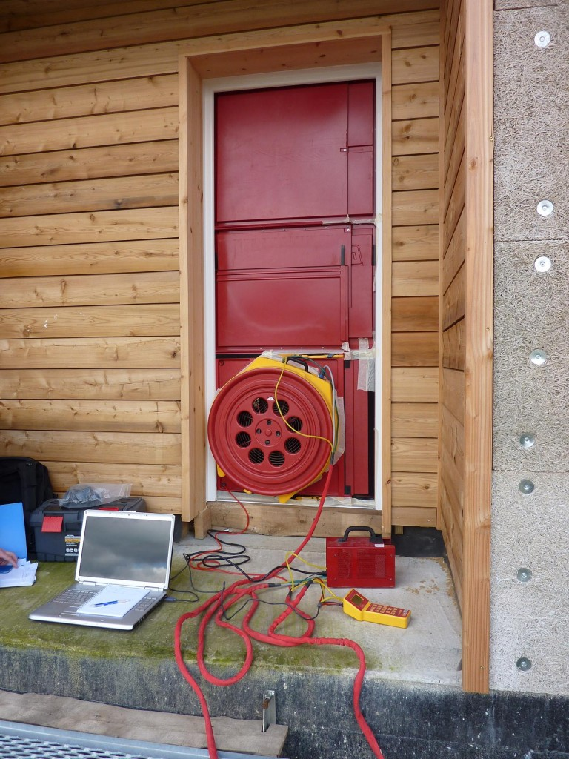
PROPOSITION D’ENSEIGNEMENT
Réaliser des tests d’étanchéité à l’air (porte soufflante, machine à fumée)

Slide 13
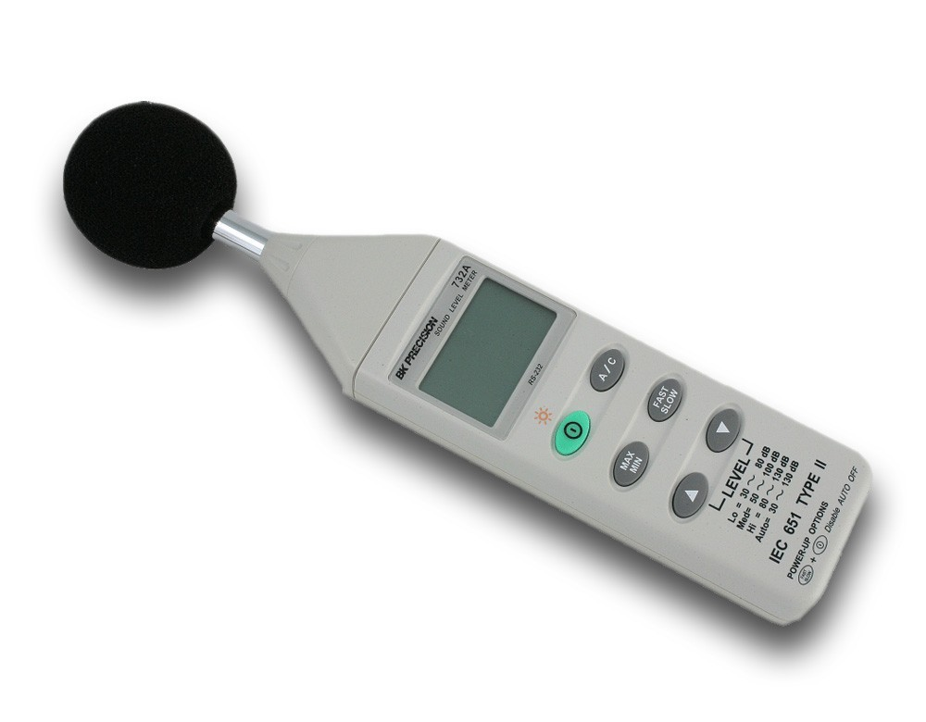
PROPOSITION D’ENSEIGNEMENT
Réaliser des tests d’étanchéité à l’eau
Réaliser des mesures d’isolation acoustique

Slide 14
PROPOSITION D’ENSEIGNEMENT
En 2ème année :
L’étudiant devra définir le protocole d’essai, le matériel à mettre en œuvre, les mesures à effectuer et analyser les résultats pour faire un choix de matériaux, de matériels et de mise en œuvre.

Slide 15
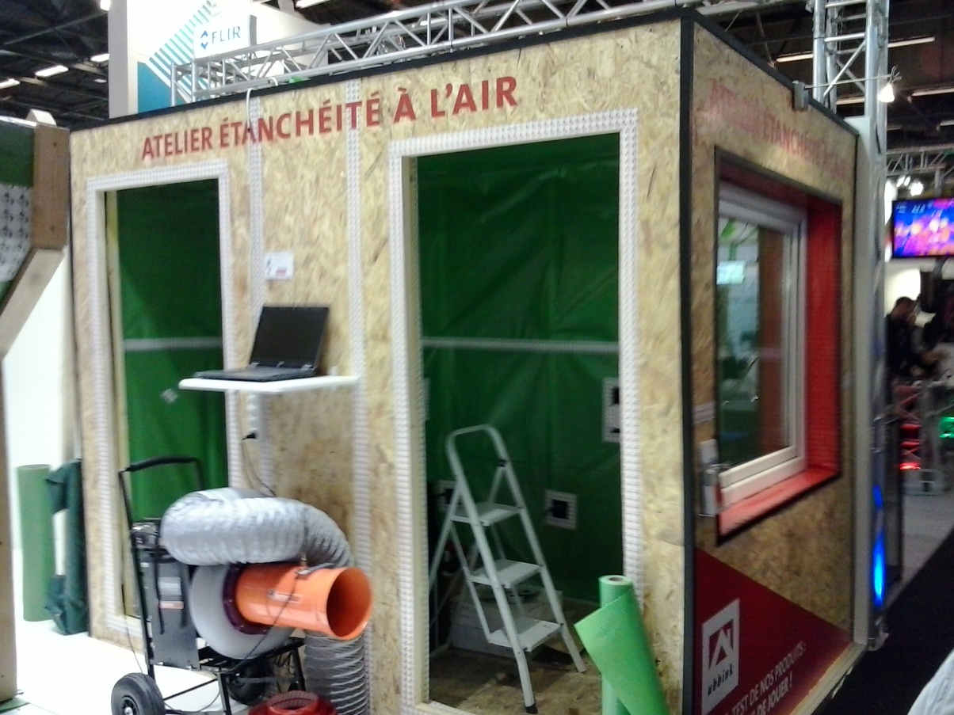
PROPOSITION D’ENSEIGNEMENT
L’étudiant pourra à partir d’une structure fabriquée à l’atelier :
- réaliser un test d’étanchéité à l’air.
analyser le comportement thermique
vérifier sa
conformité
vis-à-vis de la
réglementation

Slide 16
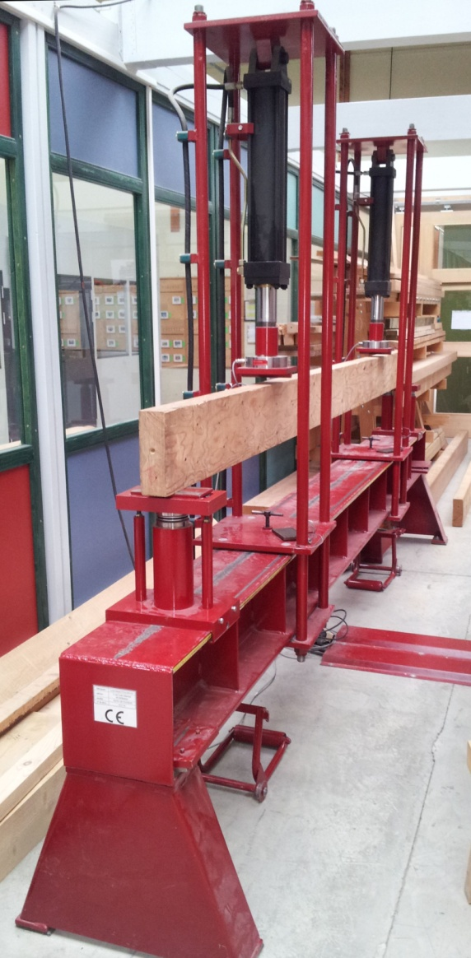
PROPOSITION D’ENSEIGNEMENT
Réaliser des essais sur de petites structures :
Poutres : rôle de l'inertie, cisaillement longitudinal, déversement, flambement, poutres sur appuis multiples…
fermettes, fermes, mur ossature bois : traction et compression des structures triangulées, contreventement sur maquette structurelle, rigidité des murs à ossature bois…
Assemblages : ancrages des murs et pieds de poteaux, plan de collage, comparatif de type d'assemblages…

